Slide 1
স্বা
গ
ত
ম
আজকের মাল্টিমিডিয়া ক্লাসে

Slide 2
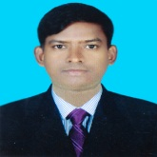
শিক্ষক পরিচিতিঃ
বিপ্লব বাস্কি
সহকারী শিক্ষক (খ্রিষ্টান ধর্ম)
চব্বিশনগর উচ্চ বিদ্যালয় ও কলেজ
গোদাগাড়ী, রাজশাহী ।
Email- baski4087@gmail.com

Slide 3
পাঠ পরিচিতিঃ
বিষয়ঃ খ্রিষ্টান ধর্ম ও নৈতিক শিক্ষা
শ্রেণীঃ সপ্তম
অধ্যায়ঃ
তৃতীয়ঃ দেহ, মন ও আত্মাসম্পন্ন মানুষ
সময়ঃ ৪৫ মিনিট

Slide 4
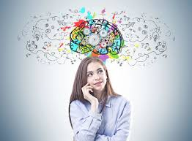

Slide 5
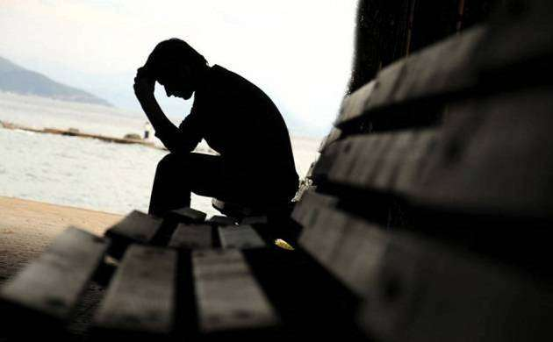

Slide 6
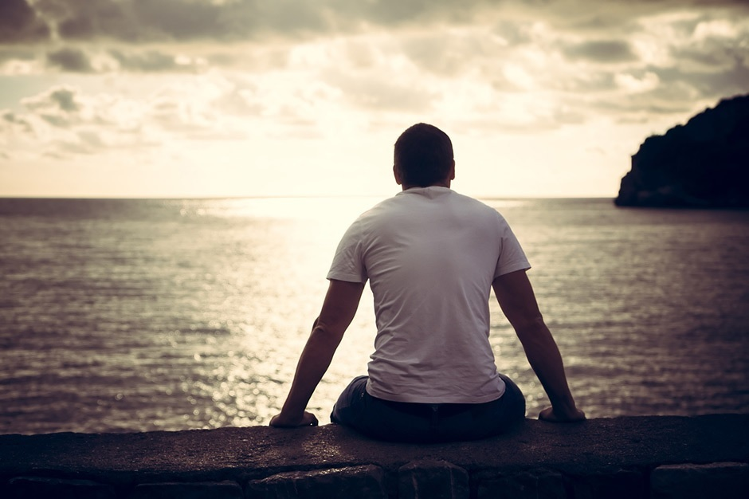

Slide 7
পাঠের শিরোনামঃ
মন ও মনের গুরুত্ব

Slide 8
শিখনফলঃ
এই পাঠশেষে শিক্ষার্থীরা-
১। মন পবিত্র রাখার জন্য উদ্বুদ্ধ হবে।

Slide 9
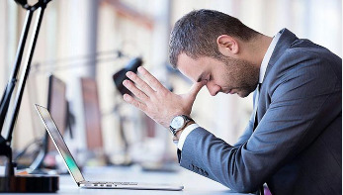

Slide 10
এসো আমরা একটি ভালোবাসার ভিডিও দেখি ………

Slide 12
ছবি আঁকতে বললে তুমি কি করেছ?
কথার সুচনা কোথায় হয়?( মনের চিন্তায়)
মনের প্রধান প্রধান কাজ কি?

Slide 13
দলীয় কাজঃ
কী কারণে তোমার মন খারাপ হয় এবং মন ভালো রাখার জন্য তুমি কী কী কর তার একটি তালিকা তৈরী কর ও উপস্থাপন কর?

Slide 14
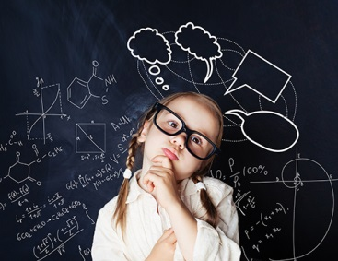

Slide 15
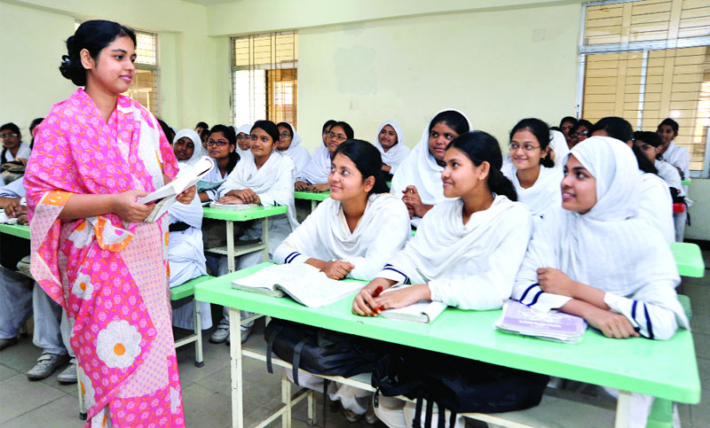

Slide 16
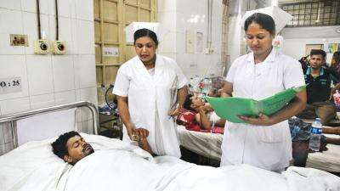

Slide 17
দলীয় কাজঃ
তোমার মন তোমার দেহের উপর কী কী প্রভাব ফেলে এমন তিনটি বিষয় উল্লেখ কর?

Slide 18
মূল্যায়ন
দেহ ও আত্মার সাথে কি দিয়েছেন ?
ক। চোখ খ। মুখ
গ। মন ঘ। হাত পা
দেহ, মন, ও আত্মা নিয়ে ?
ক। মানুষ খ। স্বর্গদুত
গ। দিয়াবল ঘ। কেউ না

Slide 19
দেহ, মন ও আত্মা পবিত্র রাখা যায়-
i. প্রার্থনা করে
ii. উপবাস করে
iii. দুশ্চিন্তা করে
কোনটি সঠিক
ক। i খ। ii
গ। i ও ii ঘ। i,ও iii

Slide 20
বাড়ির কাজঃ
মনের কষ্ট দূর করার জন্য তুমি কি কি কাজ করবে।

Slide 21
সবাইকে ধন্যবাদ
আগামী ক্লাসে আবার দেখা হবে।

